Slide 1

Established 2008

Slide 2

ما هو المنتج؟
المنتج هو نظام قائم على الذكاء الاصطناعي، تم تدريبه على نموذج اللغة يحتوي على ٨ مليار معيار. يهدف الى تيسير التفاعلات والتواصل بين الاقسام والمقاطعات المختلفة في الوزارات عن طريق تقليل الوقت المستغرق في اعداد الخطابات من خلال تقديم قوالب لهم مع العديد من خيارات تمييزية. بالاضافة الى اختيار الموضوع الذي يبني على اساسه الذكاء الاصطناعي الخطاب.

Slide 3
ما هي ميزات المنتج؟
الاستقلال من الانترنت
الحماية والأمان
امكانية تدريب إضافي
مترجم محلي
مساعد رقمي(Chatbot)

Slide 4
الاستقلال من الانترنت
ميزات المنتج
المنتج يعمل بشكل كامل دون الحاجة للاتصال بالإنترنت. يتميز هذا النظام بقدرته على استخدام النموذج اللغوي مع مجموعة من المعايير المحددة لإنتاج خطابات رسمية بين الوزارات المختلفة. تعمل هذه التقنية بشكل فعال من خلال تحميل النموذج مسبقاً على الجهاز المستخدم، مما يتيح للمنتج تنفيذ وظائفه بكفاءة في بيئة غير متصلة بالإنترنت.

Slide 5
الحماية والأمان
ميزات المنتج
يعزز هذا النظام السرية والأمان للبيانات الحساسة، حيث يضمن عدم تعرض المعلومات لأي خطر خارجي أو اختراق. بالإضافة إلى ذلك، يسهم هذا النظام في تعزيز الاعتماد على التكنولوجيا الذاتية لإنجاز المهام الرسمية بدقة وسرعة، مما يسهم في تحسين الأداء المؤسسي وزيادة انتاجياتهم. يعمل النظام على تسهيل العمليات الإدارية وتقليل الاعتماد على الاتصال الدائم بالإنترنت، مما يجعله حلاً مثالياً للبيئات التي تتطلب أمان وموثوقية مستمرة.

Slide 6
تدريب إضافي
ميزات المنتج
نظرًا لأن المنتج يحتوي على نموذج اللغة محليًا، فإنه يوفر القدرة على تدريب الذكاء الاصطناعي والنموذج اللغوي بشكل إضافي. هذا يعني أن النموذج يمكنه التعلم من البيانات الجديدة والتفاعلات التي تحدث عند استخدام المنتج. فكلما زاد استخدام المنتج، زادت كمية البيانات المتعلقة للنموذج، مما يؤدي إلى تحسين أدائه بمرور الوقت.

Slide 7
مترجم محلي
ميزات المنتج
يحتوي الجهاز على مترجم محلي مدمج بالنموذج، مما يوفر قدرات الترجمة دون الحاجة إلى الاتصال بالإنترنت. المترجم المحلي يعالج البيانات على الجهاز نفسه دون إرسالها إلى خوادم خارجية. هذا يزيد من مستوى الأمان ويحافظ على خصوصية المعلومات الحساسة، حيث تبقى جميع البيانات على الجهاز ولا يتم مشاركتها مع أي طرف ثالث.

Slide 8
مساعد رقمي (Chatbot)
ميزات المنتج
ال”AI Chatbot” هو برنامج مدمج في المنتج مبني ومدرب من قبل الذكاء الاصطناعي، يمكنه ان يحظى بمحادثات بشرية باللغتين العربية والإنجليزية لتقديم المساعدة بالمعلومات المتوفرة لديه. بالإضافة الى ذلك، يمكنه فحص الملفات التي يقدمها له المستخدم ويجاوب وفقا لذلك .وبالتالي هذا يوفر الوقت والجهد لكل من المستخدمين فهو يتعامل مع الاستفسارات الشائعة والمشاكل البسيطة، مما يسمح للمستخدمين بالتركيز على القضايا الأكثر تعقيدًا.

Slide 9
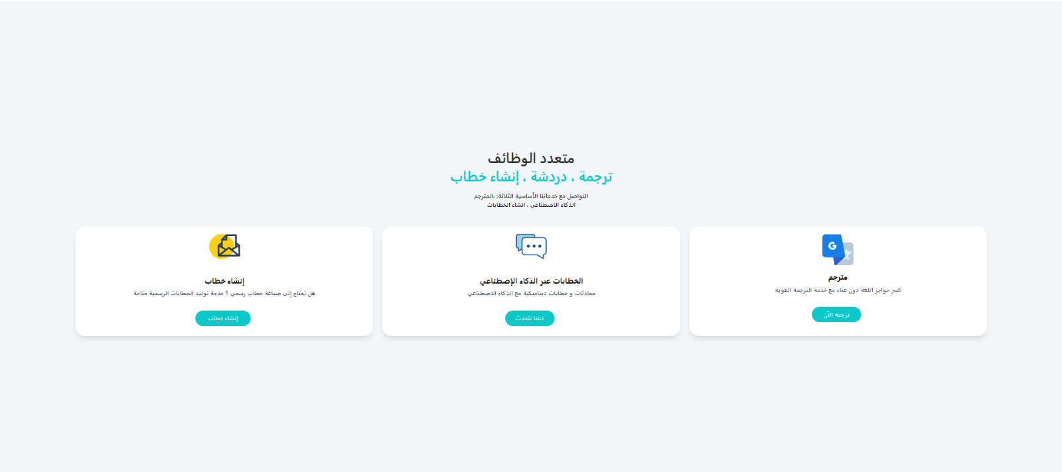
الصفحة الرئيسية
حالات الاستخدام

Slide 10
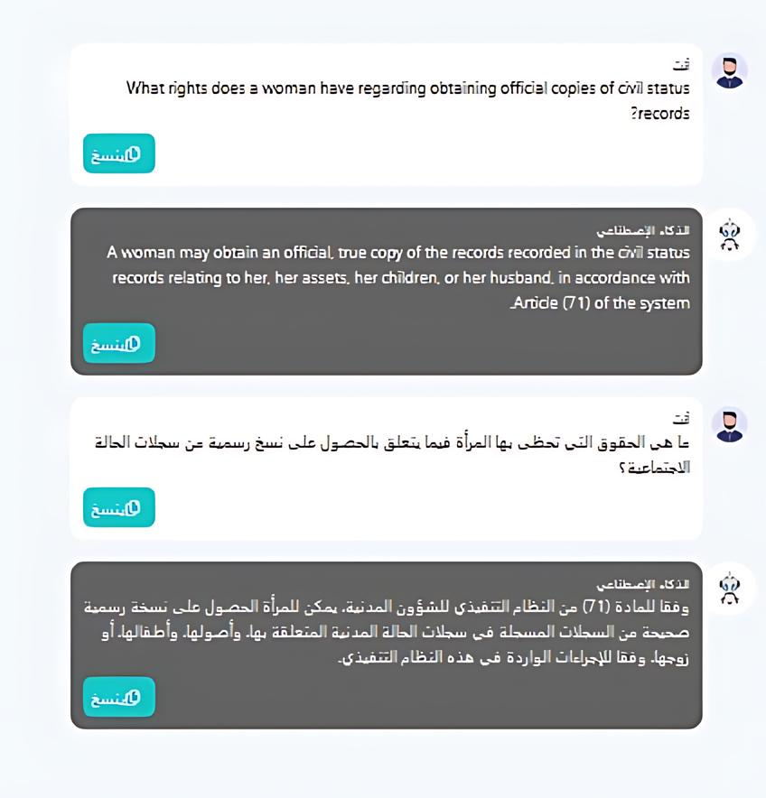
مساعد رقمي(Chatbot)
حالات الاستخدام

Slide 11
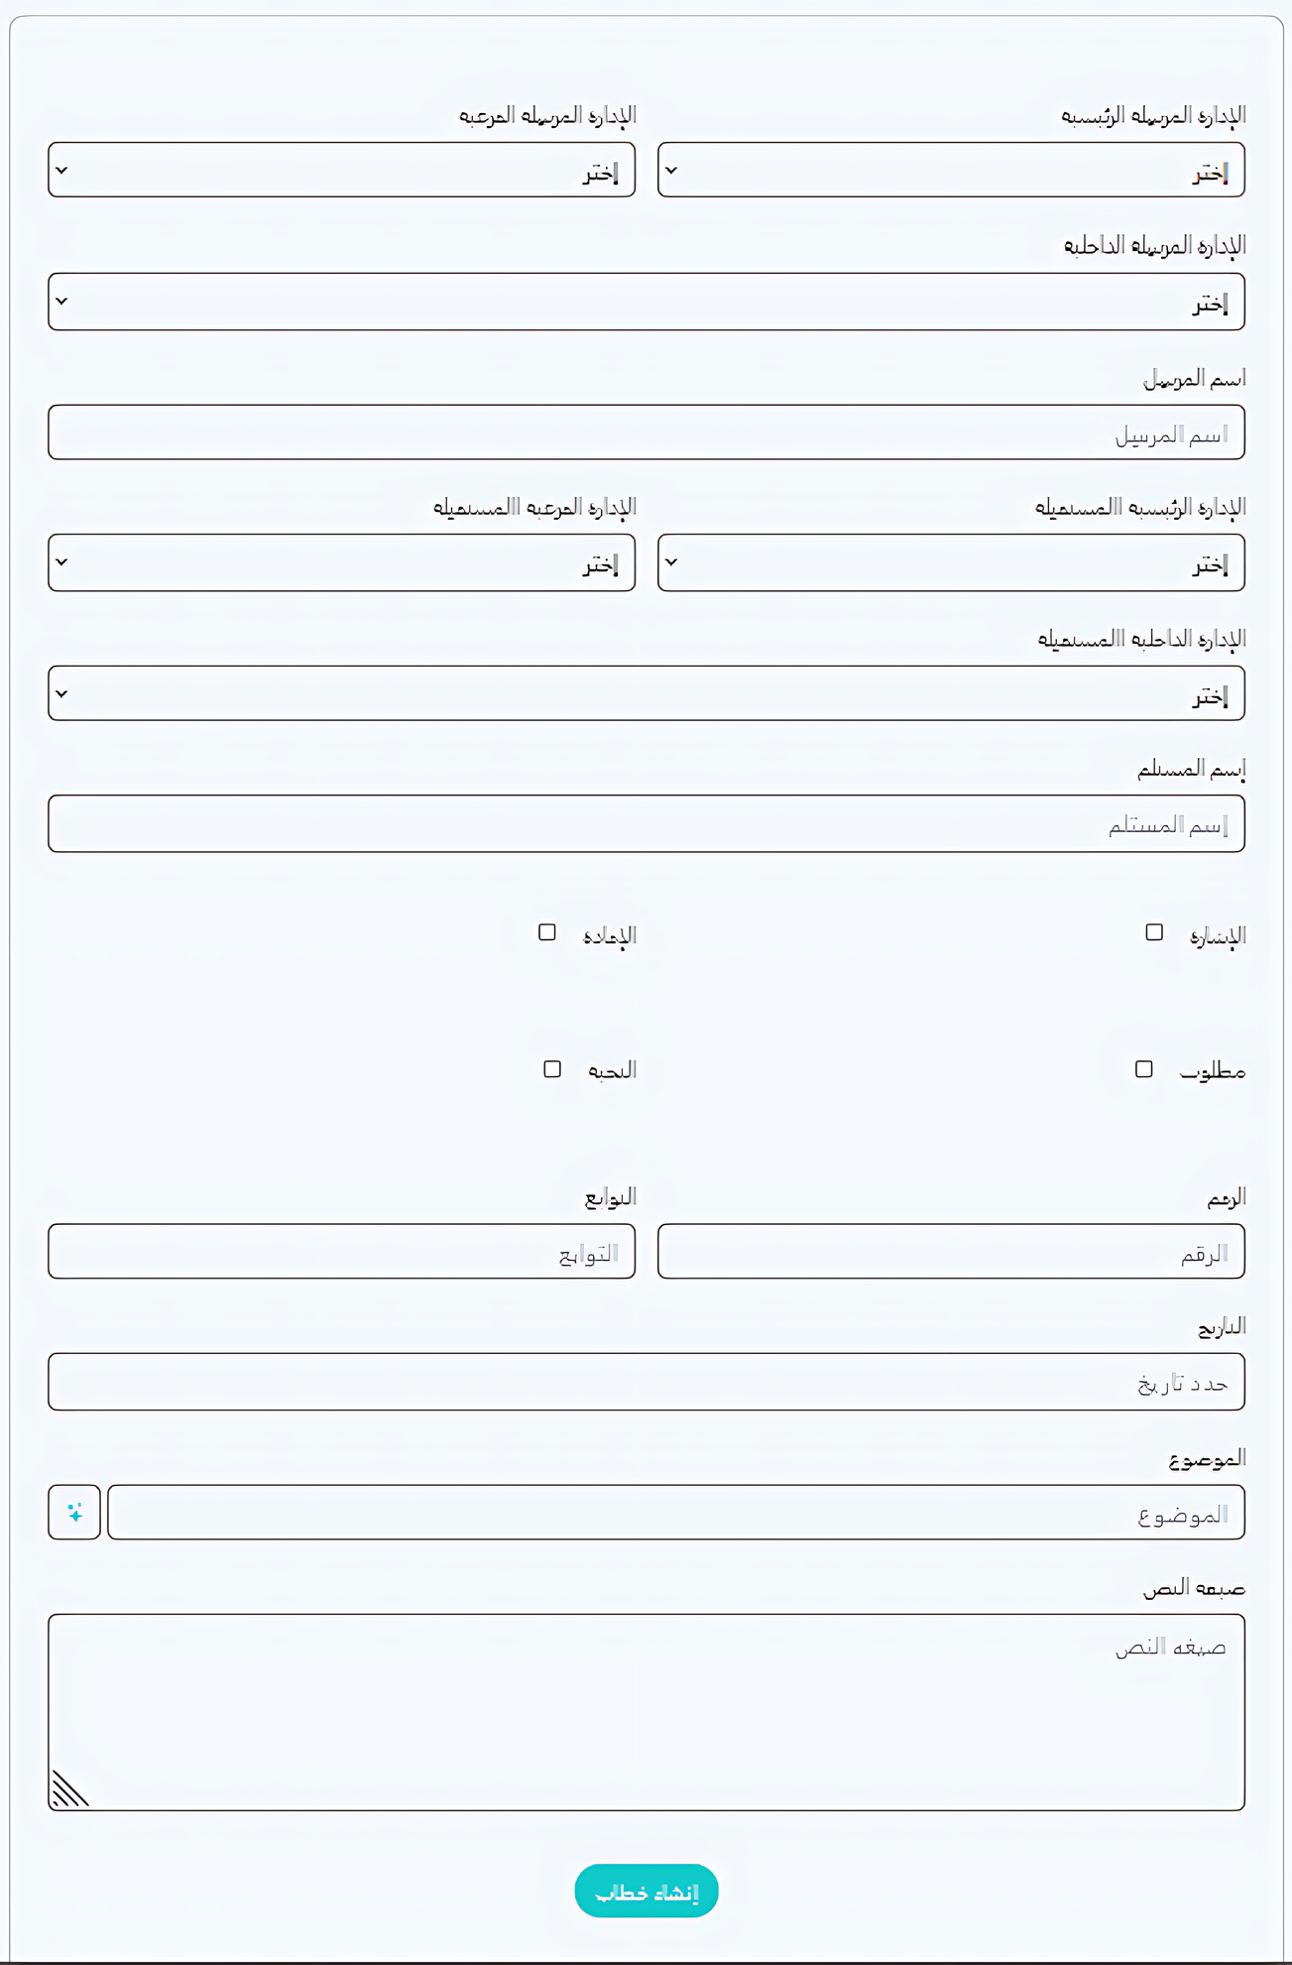
نموذج قوالب الخطابات
حالات الاستخدام

Slide 12
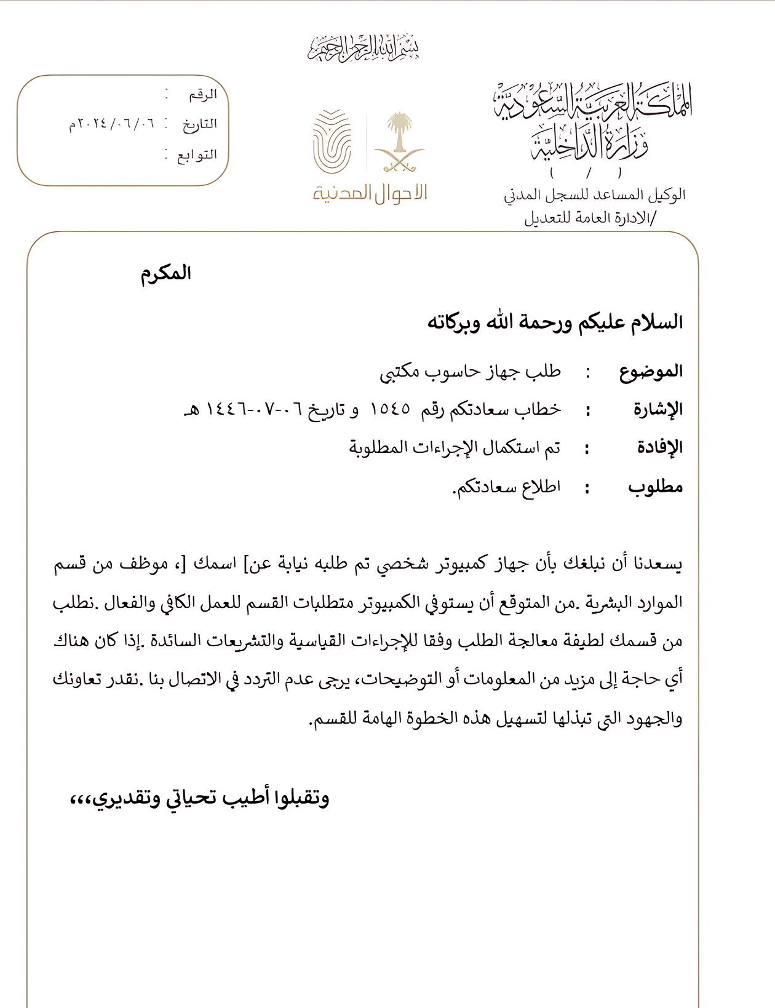
نموذج الخطاب
حالات الاستخدام

Slide 13
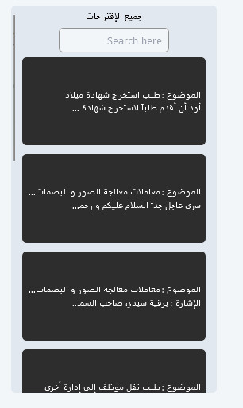
اقتراحات للخطابات
حالات الاستخدام

Slide 14
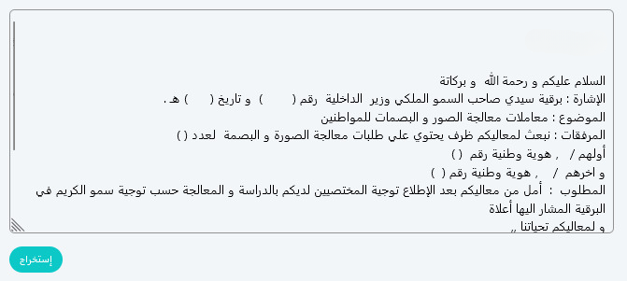
نموذج
حالات الاستخدام

Slide 15

شكراً!

